Slide 1
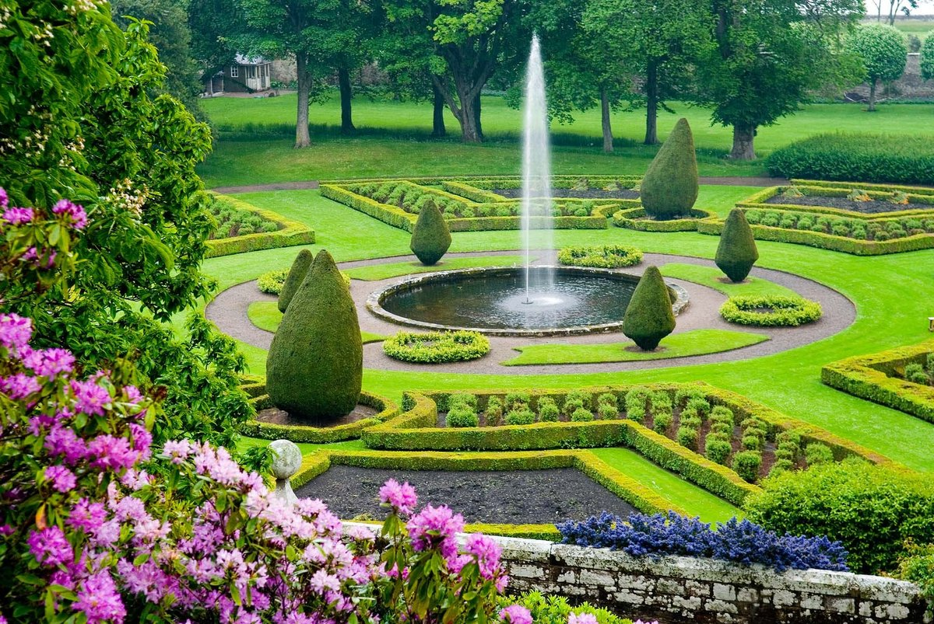
Садово-парковое строительство
«Диплом на отлично»
- Садово-парковое искусство
- Ландшафтная архитектура
Ландшафтный дизайн
Озеленение и благоустройство территорий
Ландшафтное строительство
Основы градостроительства и планирования территорий

Slide 2




Садово-парковое искусство – искусство создания садов, парков, скверов и других озеленяемых территорий. Садово-парковое искусство использует для организации пространства растительность – живой изменчивый материал, переживающий смену времен года и объединяющий природу и художественное творчество. Подбор растений, группировка и уход за ними сочетается с архитектурными сооружениями, водоемами, скульптурой.
Теодоронский, В. С. Садово-парковое строительство : учебник / В.С. Теодоронский ; МГУЛ. - Москва : МГУЛ, 2003. - 333 с.
Сокольская, О. Б. Садово-парковое искусство: формирование и развитие : учебное пособие / О. Б. Сокольская. - Изд. 2-е, перераб. и доп. - Санкт-Петербург ; Москва ; Краснодар : Лань, 2013. - 548 с.
Боговая, И. О. Ландшафтное искусство / И. О. Боговая, Л. М. Фурсова. - Москва : Агропромиздат, 1988. - 223 с.
Ландшафтная архитектура и садово-парковое строительство (вертикальная планировка озеленяемых территорий) : учеб. пособие для студ. и специалистов в обл. ландшафтной архитектуры и садово-паркового стр-ва / В. С. Теодоронский, Б. В. Степанов ; МГУЛ. - М. : [б. и.], 2000. - 100 с

Slide 3



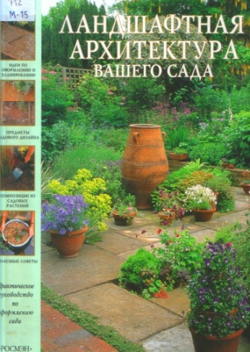
Ландшафтная архитектура – организация садово-паркового пространства (скверы, бульвары, парки с малой архитектурой – беседками, фонтанами, мостиками, лестницами)
Теодоронский, В. С. Строительство и содержание объектов ландшафтной архитектуры : учебник для академического бакалавриата / В. С. Теодоронский, Е. Д. Сабо, В. А. Фролова ; под ред. В. С. Теодоронского. - 4-е изд., испр. и доп. - Москва : Юрайт, 2018
Хайрутдинов, З. Н. Теория ландшафтной архитектуры и методология проектирования : учебное пособие для вузов / З. Н. Хайрутдинов ; Мичуринский ГАУ. - 2-е изд. - Москва : Юрайт, 2020. - 237 с.
Теодоронский, В. С. Ландшафтная архитектура с основами проектирования : учебное пособие для студентов вузов, обучающихся по направлению подготовки "Ландшафтная архитектура" (35.03.10 - бакалавриат и 35.04.09 - магистратура) / В. С. Теодоронский, И. О. Боговая. - 2-е изд. - Москва : Форум, 2016.
Мак-Кой, П. Ландшафтная архитектура вашего сада : практ. рук. по оформ. сада / П. Мак-Кой ; пер. с англ. А. И. Кима ; [науч. ред. И. Р. Беме]. - Москва : Росмэн, 2001. - 95 с.

Slide 4




Ландшафтный дизайн – работа по озеленению и благоустройству территории включающее в себя проектирование и создание садово-парковых насаждений, газонов.
Архитектурно-ландшафтный дизайн: теория и практика : учебное пособие / под общ. ред. Г. А. Потаев. - 2-е изд. - Москва : Форум, 2015. - 314 с.
Искусство архитектурно-ландшафтного дизайна / [под общ. ред. Г. А. Потаева]. - Ростов-на-Дону : Феникс, 2008. - 216 с.
Васильева, В. А. Ландшафтный дизайн малого сада : учебное пособие для академического бакалавриата / В. А. Васильева, А. И. Головня, Н. Н. Лазарев. - 2-е изд., перераб. и доп. - Москва : Юрайт, 2018. - 184 с.
Титова, Н. П.
Ландшафтный дизайн вашего сада / Н. П. Титова, Е. В. Черняева. - Москва : ОЛМА-ПРЕСС, 2001. - 172 с.

Slide 5


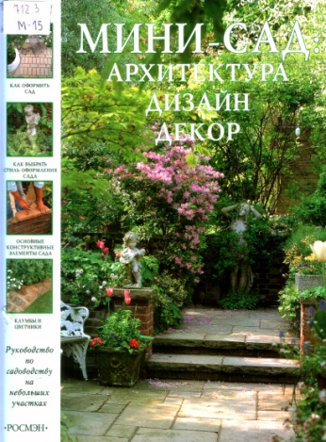

Гарнизоненко, Т. С.
Справочник современного ландшафтного дизайнера / Т. С. Гарнизоненко. - Ростов-на-Дону : Феникс, 2005. - 296 с.
Садовый дизайн : все этапы создания великолепных цветников : рук. по благоустройству приусадебного участка / пер. с англ. М. Д. Лахути ; [отв. ред. Ю. В. Дубовицкая]. - Москва : Росмэн, 2001. - 143 с.
Мак-Кой П. Мини-сад: Архитектура. Дизайн. Декор: руководство по садоводству на участках небольшого размера / П. Мак-Кой ; перевод с английского А. И. Кима. – Москва : Росмэн, 2001. – 95 с.
Ритвегер, Г.
Сад у дома : Варианты планировки и обустройства : [перевод с немецкого] / Г. Ритвегер. - Москва : ИНТЕРБУК БИЗНЕС, 1997. - 135 с.

Slide 6
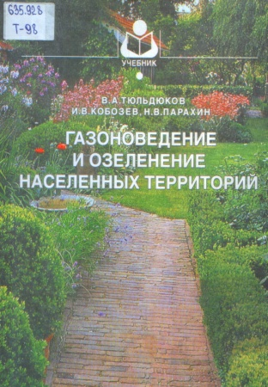




Озеленение и благоустройство территорий
Тюльдюков, В. А. Газоноведение и озеленение населенных территорий : Учеб. пособие для вузов / В.А. Тюльдюков, И.В. Кобозев, Н.В. Парахин ; Под ред. В.А. Тюльдюкова. - Москва : КолосС, 2002. - 262 с.
Теодоронский, В. С. Озеленение населенных мест. Градостроительные основы : учебное пособие для студентов высших учебных заведений, обучающихся по специальности "Садово-парковое и ландшафтное строительство" / В. С. Теодоронский, Г. П. Жеребцова. - Москва : Академия, 2010. - 254 с.
Боговая, И. О. Озеленение населенных мест : учебное пособие / И. О. Боговая, В. С. Теодоронский. - Изд. 2-е, стер. - Санкт-Петербург ; Москва ; Краснодар : Лань, 2012. - 238 с.
Соколова, Т. А. Цветочное оформление. Цветовые характеристики растений и пропорции : Учеб.-метод. пособие / Т.А. Соколова ; М-во образования РФ, МГУЛ. - 2-е изд., стер. - Москва : МГУЛ, 2002. - 62 с.
Ландшафтные работы : составление карт, садовые инструменты, выбор растений / пер. с англ. У. В. Сапциной. - Москва : Росмэн, 2001. - 143 с.

Slide 7
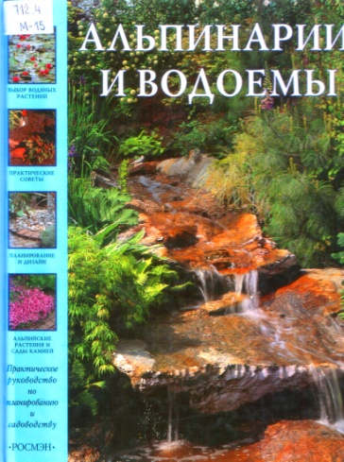

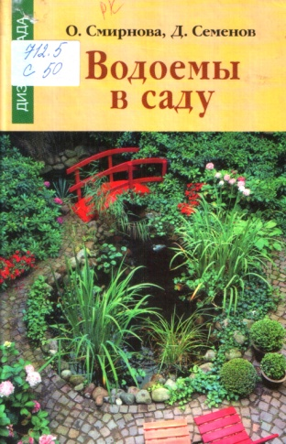


Ландшафтное строительство
(Инженерные сооружения садов и парков)
Мак-Кой, П. Альпинарии и водоемы : практ. рук. по планированию и садоводству / П. Мак-Кой ; пер. с англ. У. В. Сапциной ; [науч. ред. О. В. Юрцева]. - Москва : Росмэн, 2001. - 96 с.
Бассейны и пруды / [авт.-сост. Кортес А. Р.]. - Москва : Аделант, 2004. - 192 с.
3. Смирнова, О. Г. Водоемы в саду / О. Г. Смирнова, Д. В. Семенов. - Москва : Фитон+, 2001. - 159 с.
4. Хессайон, Д. Г. Все об альпинарии и водоеме в саду / Д. Г. Хессайон ; пер. с англ. О. И. Романовой ; науч. ред. В. Р. Филин. - Изд. 2-е, испр. - Москва : Кладезь-Букс, [2007]. - 128 с.
5. Полячек, И. Маленький пруд в саду : планировка, закладка, уход, содержание : [перевод с немецкого] / Ингеборг Полячек. - Москва : ИНТЕРБУК БИЗНЕС, 1997. - 135 с.

Slide 8




Основы градостроительства и планирования территорий
Потаев, Г. А. Композиция в архитектуре и градостроительстве : учебное пособие для студентов вузов, обучающихся по специальностям "Архитектура", "Градостроительство", "Городское строительство", "Городское и региональное планирование", "Государственное и муниципальное управление" / Г. А. Потаев. - Москва : Форум, 2015. - 300 с.
Артеменко, В. В.
Планировка сельских населенных мест / В. В. Артеменко, В. П. Баскакова, А. В. Севостьянов ; под ред. В. В. Артеменко. - Москва : Колос, 1997. - 272 с.
Градостроительство
и планировка населенных мест : учебник / под ред.: А. В. Севостьянова, Н. Г. Конокотина. - Москва : КолосС, 2012. - 395 с.
Ковязин, В. Ф.
Инженерное обустройство территорий : учебное пособие / В. Ф. Ковязин. - Санкт-Петербург ; Москва ; Краснодар : Лань, 2015. - 475 с.

Slide 9
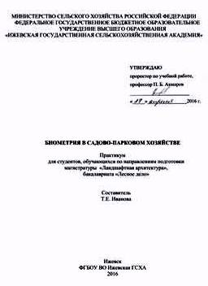
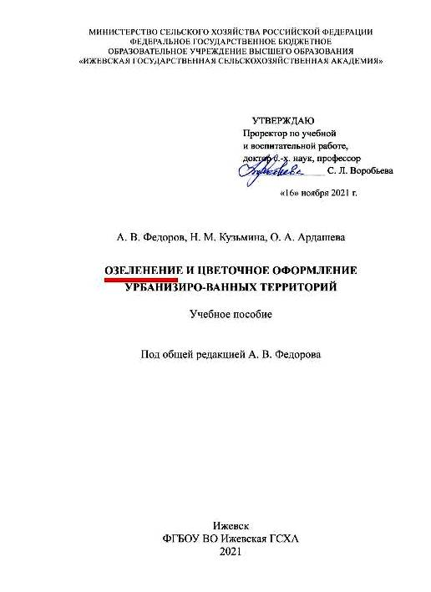
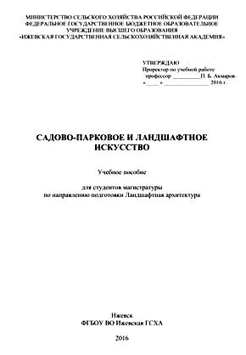
Электронные издания, представленные в электронной библиотеке Удмуртского ГАУ и электронных библиотечных системах: «Лань», «Руконт», «Юрайт»
Биометрия в садово-парковом хозяйстве : практикум для студентов, обучающихся по направлениям подготовки магистратуры «Ландшафтная архитектура», бакалавриата «Лесное дело» / сост. Т. Е. Иванова. - Ижевск : РИО Ижевская ГСХА, 2016. - 74 с. - URL: http://library.izhgsha.ru/jirbis2/components/com_irbis/pdf_view/?438019. - Режим доступа: для автор. пользователей.
Федоров, А. В. Озеленение и цветочное оформление урбанизированных территорий : учебное пособие / А. В. Федоров, Н. М. Кузьмина, О. А. Ардашева ; под общей редакцией А. В. Федорова ; ФГБОУ ВО Ижевская ГСХА. - Ижевск : РИО Ижевская ГСХА, 2021. - 139 с. - URL: http://library.izhgsha.ru/jirbis2/components/com_irbis/pdf_view/?475312. - Режим доступа: для зарегистрир. читателей
Садово-парковое и ландшафтное искусство : учебное пособие для студентов магистратуры по направлению подготовки "Ландшафтная архитектура" / сост. А. А. Камашева. - Ижевск : [б. и.], 2016. - 48 с. - URL: http://library.izhgsha.ru/jirbis2/. - Режим доступа: для автор. пользователей.

Slide 10


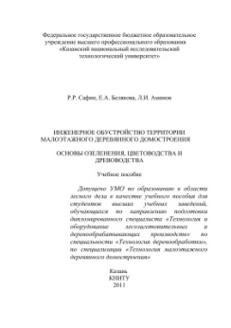

Сокольская, О. Б. Специализированные объекты ландшафтной архитектуры: проектирование, строительство, содержание : учебное пособие / О. Б. Сокольская, В. С. Теодоронский. - Электрон. дан. - Санкт-Петербург ; Москва ; Краснодар : Лань, 2021. - 720 с. - URL: https://e.lanbook.com/book/168741. - Режим доступа: для автор. пользователей.
Лянденбурская, А. В. Инженерное обустройство территории: учебное пособие/ А.В. Лянденбурская, В.В. Лянденбурский. –Пенза: РИО ПГСХА, 2014. –148с. URL: https://lib.rucont.ru/efd/227703/info. - Режим доступа: для автор. пользователей.
Сафин, Р. Р. Инженерное обустройство территории малоэтажного деревянного домостроения : учебное пособие. Ч. 1. Основы озеленения, цветоводства и древоводства / Р. Р. Сафин, Е. А. Белякова, Л. И. Аминов ; ФГБОУ ВПО Казанский национальный исслед. технический ун-т. - Электрон. дан. - Казань : КГТУ, 2011. - 127 с. - URL:https://lib.rucont.ru/efd/227703/info. - Режим доступа: для автор. пользователей.
Попова, О. С. Древесные растения в ландшафтном проектировании и инженерном благоустройстве территории : учебное пособие / О. С. Попова, В. П. Попов. - Электрон. дан. - Санкт-Петербург : Лань, 2021. - 320 с. - URL:https://e.lanbook.com/book/168655. - Режим доступа: для автор. пользователей

Slide 11




Сафин, Р. Р. Садово-парковое искусство : учебное пособие / Р. Р. Сафин, Е. А. Белякова, И. А. Валеев ; ГОУ ВПО Казанский гос. технол. ун-т. - Электрон. дан. - Казань : КГТУ, 2009. - 115 с. - URL: https://lib.rucont.ru/efd/260978/info. - Режим доступа: для автор. пользователей.
Сокольская, О. Б. Садово-парковое искусство: формирование и развитие : учебное пособие / О. Б. Сокольская. - Изд. 3-е, стер. - Электрон. дан. - Санкт-Петербург ; Москва ; Краснодар : Лань, 2021. - 548 с. : ил., табл., фото.цв. - URL:https://e.lanbook.com/book/169180. - Режим доступа: для автор. пользователей
Ковешников, А. И. Декоративное растениеводство. Основы топиарного искусства : учебное пособие для студентов вузов, обучающихся по направлениям «Ландшафтная архитектура» и «Лесное дело»», а также для студентов средних специальных учебных заведений, обучающихся по специальности «Садово-парковое и ландшафтное строительство» / А. И. Ковешников, Н. А. Ширяева. - Электрон. дан. - Санкт-Петербург ; Москва ; Краснодар : Лань, 2021. - 336 с. - URL: https://e.lanbook.com/book/168842. - Режим доступа: для автор. пользователей.
Ландшафтное проектирование среды : учебное пособие с иллюстрациями для студентов специальностей «Дизайн», «Дизайн архитектурной среды», «Архитектура» / ГОУ ВПО Владивостокский гос. ун-т экономики и сервиса ; [отв. ред.: О. В. Храпко, А. В. Копьева]. - Электрон. дан. - Владивосток : [б. и.], 2006. - 268 с. - URL: http://lib.rucont.ru/efd/1194/info.

Slide 12



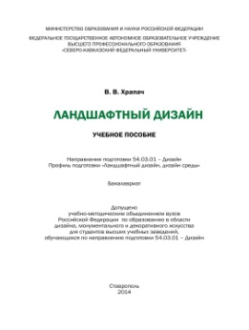
Васильева, В. А. Ландшафтный дизайн малого сада : учебное пособие для вузов / В. А. Васильева, А. И. Головня, Н. Н. Лазарев. - 2-е изд., перераб. и доп. - Москва : Юрайт, 2022. - 184 с. - (Высшее образование). - URL: https://urait.ru/book/landshaftnyy-dizayn-malogo-sada-493049. - Режим доступа: по подписке.
Ковязин, В. Ф. Инженерное обустройство территорий : учебное пособие : [для студентов вузов, обучающихся по направлению "Землеустройство и кадастры"] / В. Ф. Ковязин. - Электрон. дан. - Санкт-Петербург : Лань, 2021. - 480 с. - URL: https://e.lanbook.com/book/212015. - Режим доступа: для автор. пользователей.
Композиция древесной растительности в ландшафтной архитектуре: учебное пособие / Ковешников А.И., Ширяева Н.А., Ковешников П.А., Косенкова А.Б. – Орѐл: Изд-во ФГБОУ ВО Орловский ГАУ, 2018. – 194 с. - URL: https://lib.rucont.ru/efd/677939/info. - Режим доступа: для автор. пользователей.
Храпач В. В. Ландшафтный дизайн: учебное пособие. – Ставрополь: Изд-во СКФУ, 2014. – 224 с. - URL: https://lib.rucont.ru/api/efd/reader?file=314152. - Режим доступа: для автор. пользователей

Slide 13




Максименко, А. П. Ландшафтный дизайн : учебное пособие для вузов / А. П. Максименко, Д. В. Максимцов. — 4-е изд., стер. — Санкт-Петербург : Лань, 2022. — 160 с. — URL: https://e.lanbook.com/book/184149. — Режим доступа: для авториз. пользователей.
Забелина, Е. В. Ландшафтная архитектура. АРТ-ландшафты в современной ландшафтной архитектуре. Часть 1. Современная ландшафтная архитектура : учебное пособие для вузов / Е. В. Забелина. — 2-е изд., стер. — Санкт-Петербург : Лань, 2022. — 108 с. — URL: https://e.lanbook.com/book/184232. — Режим доступа: для авториз. пользователей.
Колористика в архитектурной дендрологии : учебное пособие для вузов / А. И. Ковешников, Н. Е. Новикова, Ж. Г. Силаева, П. А. Ковешников. — 2-е изд., стер. — Санкт-Петербург : Лань, 2022. — 160 с. — URL: https://e.lanbook.com/book/183680. — Режим доступа: для авториз. пользователей.
Гриц, Н. В. Основы ландшафтного дизайна : учебное пособие для вузов / Н. В. Гриц. — Москва : Издательство Юрайт, 2023. — 116 с. — URL: https://urait.ru/bcode/519919. — Режим доступа: для авториз. Пользователей.

Slide 14
Описания печатных книг взяты из электронного каталога ; место хранения –
Библиотека УдГАУ

